Slide 1
Economía Industrial
Facultad de Economía
Licenciatura en Negocios Internacionales Bilingüe
Tema 3. Modelos Oligopólicos
Juvenal Rojas Merced
Septiembre de 2018

Slide 2
UNIVERSIDAD AUTÓNOMA DEL ESTADO DE MÉXICO
FACULTAD DE ECONOMÍA
DIAPOSITIVAS DEL TEMA 3: MODELOS OLIGOPOLICOS
PROGRAMA EDUCATIVO: LICENCIATURA EN NEGOCIOS INTERNACIONALES BILINGÜE
UNIDAD DE APRENDIZAJE: ECONOMÍA INDUSTRIAL
HORAS TEORÍA: 4
HORAS PRÁCTICAS: 2
TOTAL DE HORAS: 6
CRÉDITOS : 10
CURSO OBLIGATORIO
NÚCLEO DE FORMACIÓN: BÁSICA
AREA CURRICULAR: ECONOMÍA
SEPTIEMBRE DE 2018

Slide 3
ÍNDICE
Introducción 7
Concepto y modelos teóricos. Supuestos del modelo 8
Barreras de entrada 9
3.1 El modelo de Cournot 12
Derivación geométrica 15
Interpretación dinámica del modelo de Cournot 17
Comparación entre Cournot, monopolio y competencia perfecta 18
Generalidades del modelo matemático 19
Reacción de la empresa rival 21
Derivación del modelo de Cournot para n = 2 23
Derivación Geométrica 26

Slide 4
ÍNDICE
3.2 El modelo de Bertrand 28
3.3 El modelo de Stackelberg 38
Supuestos del modelo 42
3.4 El modelo de la empresa dominante 46
3.5 El modelo de colusión 51
3.6 El modelo de competencia monopolística 63
Implicaciones de la diferenciación de productos 69
Decisiones óptimas de publicidad 71
El modelo de Chamberlain 72
3.7 El modelo de demanda quebrada de Paul Swezy 78

Slide 5
Guion explicativo
Las diapositivas surgen como un elemento de apoyo en la impartición de la unidad de aprendizaje Economía Industrial correspondiente al programa de Licenciatura en Negocios Internacionales Bilingüe. Comprende a la unidad 3: Modelos Oligopólicos, siendo elaboradas considerando el contenido del programa de estudios.
El orden que guardan depende del contenido del programa. Así, las diapositivas 7 a 11 muestran una introducción al estudio de los modelos oligopólicos, sus características. De la 12 a 27 se desarrolla el modelo básico del oligopolio, el modelo de Cournot, el cual sirve de referencia para el estudio de cualquiera de los demás modelos.
De la 28 a la 37 se realiza el análisis del modelo de Bertrand, sus supuestos y la forma en como se obtiene el equilibrio, considerando a los precios como la variable estratégica.
De la 38 a la 41 se desarrolla el modelo de Stackelberg, modelo en donde una empresa se comporta como líder y la otra como seguidora. Se realiza una comparación con los dos modelos anteriores.

Slide 6
De la 46 a la 50 se muestra una derivación del modelo de Stackelberg, el modelo de la empresa dominante, la cual puede ser vía precios, cantidades o costos.
De la 51 a la 62, se muestran los modelos de Colusión, la forma en como las empresas se pueden unir para influir dentro del mercado y de esta forma obtener mayores beneficios.
Las diapositivas 63 a 77 muestran el modelo que mayormente se asemeja a la competencia perfecta, la competencia monopólica o monopolística, mostrando los principales elementos diferenciadores con la competencia perfecta y con el monopolio. Además de desarrollar el modelo de Chamberlain.
De la 78 a la 84 se desarrolla el modelo de demanda quebrada de Swezy. Uno de los modelos de oligopolio de mayor complejidad por la forma en como se desarrolla y la forma en como se puede observa en el mercado, dada la generación de economía de escala.

Slide 7
Introducción
Oligopolio: competencia entre pocos.
Estructura dominante en economías modernas.
No podemos determinar P y Q de equilibrio. Se requiere:
  ¿Qué hace la empresa?
  ¿Qué espera como respuesta?
  ¿Qué respuesta se da?
Enfoques análisis:
  Desarrollo modelos teóricos. Análisis Microeconómico. Suponer conducta rivales.
  Generalización a partir de comportamientos observados. Análisis Economía Industrial
Modelos teóricos:
  Sin colusión: no se ponen de acuerdo entre si las empresas. Cournot, Bertrand, Chamberlin, Edgeworth, Sweezy y Stackelberg.
  Con colusión: Cárteles, liderazgo de precios.

Slide 8
Concepto y modelos teóricos. Supuestos del modelo
  Bienes homogéneos o diferenciados.
  Pocos vendedores y muchos compradores.
  Información y conocimiento perfecto.
  Entrada limitada. Existen barreras de entrada.
    Monopolio. Barreras legales o naturales.
    Oligopolio. Barreras técnicas o estratégicas.
Grado al que, en el largo plazo, las empresas establecidas pueden elevar sus precios de venta por encima del costo medio mínimo de producción y distribución sin inducir la entrada de nuevas empresas en la industria. (Bain 1956)

Slide 9
Barreras de entrada
Fuentes principales de las barreras a la entrada:
  Las ventajas absolutas en costos
  Las economías de escala
  Las ventajas de las diferenciación de producto y la publicidad
  Acceso a canales de financiación
Stigler: Costo de producción (para varios o todos los niveles de producción) en que debe incurrir una empresa que trata de entrar en una industria.
Salop
  Barreras de entrada inocentes. Efecto no buscado del proceso de maximización de beneficios por parte de las empresas existentes.
  Barreras de entrada estratégicas. Obstáculos erigidos intencionadamente por las empresas.

Slide 10
EL DUOPOLIO

Slide 11
El duopolio y el oligopolio
Un duopolio o un oligopolio se da cuando dos o más empresas ofrecen el mismo producto, frente a una demanda competitiva.
Como en el caso del monopolio, en el duopolio u oligopolio son las empresas las que “orientan el juego”, frente a una demanda pasiva, que se supone ellos conocen, por un procedimiento no precisado, pero que supone una centralización previa.
El problema es entonces, para cada empresa, determinar la oferta que maximiza su beneficio, pero teniendo también en cuenta la demanda de otras empresas; para ello debe efectuar conjeturas, es decir anticipaciones, sobre sus comportamientos.

Slide 12
3.1 El modelo de Cournot
Supuestos básicos del modelo de Cournot:
El producto de las empresas es homogéneo
El precio de mercado resulta de la oferta agregada de las empresas (precio único)
Las empresas determinan simultáneamente la cantidad ofertada
La variable estratégica (acción) de las empresas es la cantidad
El beneficio de cada empresa es función de la cantidad producida por esa empresa y del precio de mercado, que a su vez es función de la cantidad producida por ambas empresas.
El equilibrio es dado por la solución de Nash (Cournot-Nash)
es aquella asignación de cantidades que hace que ninguna empresa tenga incentivos unilaterales a desviarse.
es un equilibrio de Nash-Cournot si se cumple :

Slide 13
Se basa en:
Cada una se comportara en una forma maximizadora de los beneficios.
Cada una supondrá que la otra empresa mantendrá constante su producción al nivel existente cuando cambie su propia producción.
Primero una empresa selecciona lo que considera un nivel de producción maximizador de beneficios.
Conociendo la elección que ha hecho esa empresa de una cantidad y suponiendo que no cambiara, la otra empresa fija su propia cantidad maximizadora de beneficios.
Cada empresa maximiza sus pagos tomando como dada la cantidad producida por la empresa rival, es decir
      Función de reacción de la empresa i ante cantidades producidas
      por la empresa j

Slide 14
Las funciones de costos y beneficios son continuas y diferenciables dos veces.
La función de beneficios es creciente y cóncava en su propio argumento,
La función de costos exhibe rendimientos decrecientes a escala.
Podemos saber la pendiente de la función de reacción diferenciando totalmente la CPO (o aplicando el teorema de la función implícita)

Slide 15
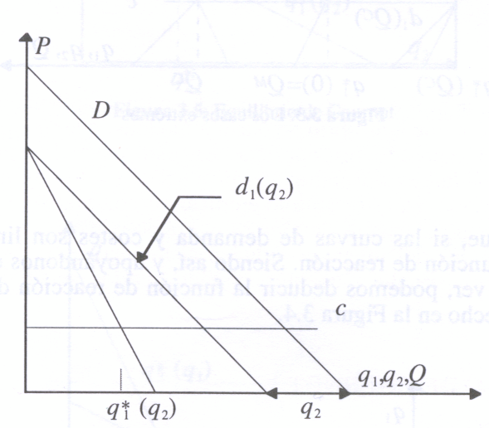
Derivación geométrica
Problema de maximización de la empresa 1.
Supuesto: Esta empresa espera que la empresa 2 produzca q₂.
El problema de maximización de la empresa 1 es semejante al de un monopolista que se enfrenta a una demanda residual d₁(q₂) = D – q₂.
Dado un CMg (constante), basta resolver IMg = CMg para determinar el óptimo de la empresa 1, q₁*(q₂).
Este óptimo es condicional al valor de q_{2.}
Función q₁*(q₂) que relaciona las elecciones óptimas con las diferentes expectativas relativas a las cantidades de la empresa rival.

Slide 16
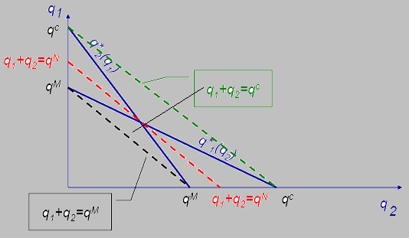
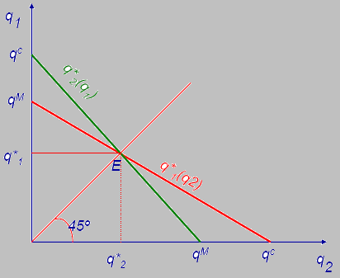
El modelo de cournot, la q, el P y las utilidades obtenidas al equilibrio, se encontraran entre las que se presentan en un mercado de monopolio y las que existen en un mercado completamente competitivo.
q^{M} < q^{N} < q^{c}
Funciones de reacción
Específica la elección optima de una empresa para alguna variable, como es el caso de la producción, de acuerdo a las elecciones de sus competidores.

Slide 17
Interpretación dinámica del modelo de Cournot
Aunque el modelo es estático, el equilibrio es resultado de un proceso de ajuste.
Si la empresa 1 en cada periodo impar escoge la cantidad
reacción óptima en relación a la cantidad producida por el rival en el periodo anterior.
Si ocurre lo mismo en los periodos pares con la empresa 2.
Cualquiera que sea el punto de partida, las cantidades convergen hacia el equilibrio de Nash-Cournot.

Slide 18
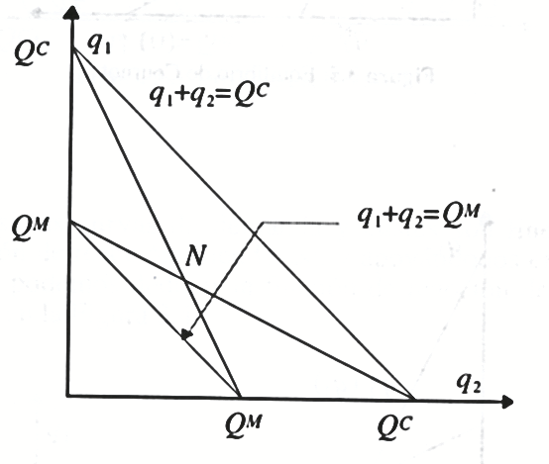
Comparación entre Cournot, monopolio y competencia perfecta (A través de las funciones de reacción)
Las funciones de reacción intersectan con los ejes en los valores Q^{M} y Q^{C}, a los que corresponden los lugares geométricos q₁ + q₂ = Q^{M} y q₁ + q₂ = Q^{C}.
Por comparación con el equilibrio de Nash: La cantidad total en el equilibrio de Nash-Cournot q₁^{N} + q₂^{N} = Q^{N}, esta comprendida entre la cantidad de monopolio y la cantidad de competencia perfecta.

Slide 19
Generalidades del modelo matemático
Éste es un modelo de acciones y reacciones. Se trata de un juego secuencial. Luego de infinitos movimientos, se producirá un punto solución, es decir, una combinación de opciones de A y de B, así como los pagos que obtendrá cada jugador.
Sea un mercado de agua. El agua proviene de un manantial. Los derechos de explotación del manantial pertenecen a dos empresarios, A y B. El CMe = 0 por producir una unidad de agua. El CMg = 0.
Existe un mercado de agua, y la demanda de este mercado tiene la forma:
X = 1 - p
p = 1 - X
La cantidad máxima deseada de agua es 1 (un litrocúbico, por ejemplo).

Slide 20
En un primer momento, el empresario A es un monopolista, y es el único que vende agua en el mercado.
IT = pX_{A} = (1 - X_{A})X_{A} = X_{A} - X_{A}²
El IMg = 1 - 2X_{A}.
La optimización de los beneficios de cada empresario se logrará cuando su IMg = CMg . Para el caso de A:
1 - 2X_{A} = 0
X_{A} = ½
La solución de un monopolio del agua nos dice que el empresario producirá solamente la mitad de la cantidad deseada total de agua. Cobrará un precio unitario de p = ½.

Slide 21
Reacción de la empresa rival
La empresa B observa que queda la mitad del mercado total por satisfacer. La demanda percibida por B es:
p = ½ - X_{B}
Su ingreso total es:
Su ingreso marginal será IMg = ½ - 2X_{B}.
Al igualar ingreso marginal y costo marginal, tendrá:
½ - 2X_{B} = 0
X_{B} = ¼
B cobrará un precio de p = ¼.
Ya que este precio es inferior al que estableció A, éste deberá evaluar su situación. También deberá bajar su precio de venta a un nivel inferior a ¼.

Slide 22
Evaluación de la situación de A
Inicialmente, A vendía ½ de agua. Luego entró B a vender ¼ de agua.
Eso debe cambiar la estrategia de A, que ahora percibirá la siguiente demanda:
p = ¾ - X_{A}
La nueva estrategia de A será ofrecer un X_{A} que respete la condición:
¾ - 2X_{A} = 0 X_{A} = ³/₈
El nuevo precio de venta que puede establecer A es p = ³/₈.
Evaluación de la situación de B
Si A ofrece ³/₈, entonces B percibe una demanda como:
p = ⁵/₈ - X_{B}
El movimiento de A cambió la visión estratégica de B. La nueva estrategia de B será ofrecer un X_{B} que respete la condición:
⁵/₈ - 2X_{B} = 0 X_{B} = ⁵/₁₆
Su precio será p = ⁵/₁₆.

Slide 23
Derivación del modelo de Cournot para n = 2
Sea P = a – bQ, la inversa de la función de demanda Q = q₁ + q₂.
Se supone que el coste marginal de cada empresa es constante e igual a c.
El beneficio de cada empresa viene dado por:
La condición necesaria para la maximización de beneficios viene dada por:
A - bq₁ - bq₂ – c - bq₁ = 0
Agrupando términos: 2bq₁ = a - bq₂ – c
Donde:

Slide 24
El equilibrio de Nash-Cournot, viene dado por el sistema q_{i} = q_{i}*(q_{j}), en este caso:
Los sistemas lineales simétricos sólo admiten soluciones simétricas, por tanto:
Además:

Slide 25
El precio en monopolio era:
El precio de competencia perfecta viene dado:
El precio de Duopolio de cournot
Puesto que P^{N}, P^{M} y P^{C}, con combinaciones convexas de a y c, dado que a > c, se confirma:
P^{M} > P^{N} > P^{C}

Slide 26
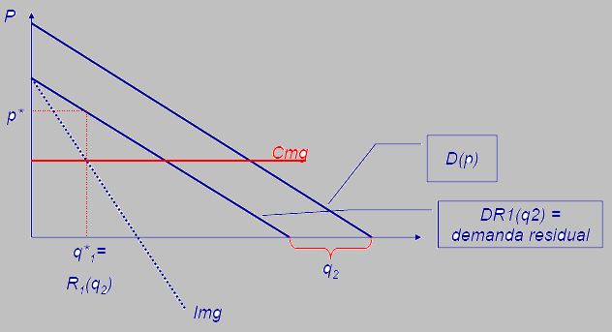
Derivación Geométrica
Supongamos el caso de duopolio (n = 2)
CMg = c constante
Demanda residual de la empresa 1: DR₁(p, q₂)=D(p) - q₂. El problema se resuelva ahora como el problema del monopolista.

Slide 27
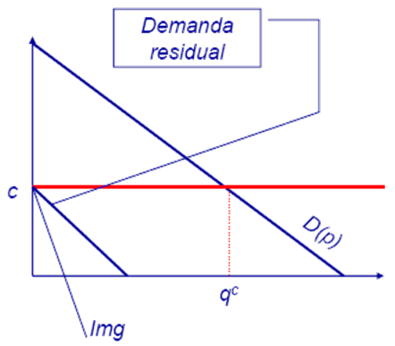
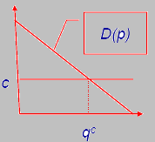
q*₁(q₂) = R₁(q₂) es la cantidad óptima en función de q₂
Consideremos 2 casos extremos de q₂:
Caso I: q₂ = 0 ⇒ DR₁(p, 0) = D(p) es toda la demanda
⇓
q*₁(0) = q^{M} La cantidad de monopolio
Caso 2: q₂ = q^{c} ⇒ DR₁(p, q^{c}) = D(p) – q^{c}

Slide 28
3.2 El modelo de Bertrand
Bertrand propuso un modelo utilizando el precio como variable estratégica, donde los precios se eligen de forma simultánea y no cooperativa.
Hipótesis:
  Dos empresas que producen bienes homogéneos (sustitutos perfectos).
  Las empresas eligen precios simultáneamente antes de observar el precio de su rival)
  La función de demanda agregada es x(p) = D(p_{i}, p_{j}), continua y decreciente
  Las dos empresas son idénticas y producen con una tecnología con rendimientos constantes a escala.
  La función de costos de la empresa j es c_{j}(y_{j}) = cy_{j} , con j = 1; 2.
  CMg constantes e idénticos y ausencia de restricciones de capacidad.
  Las empresas satisfacen toda la demanda (no hay restricciones de capacidad):
  x(c) ∈ (0;∞)
  Una sola interacción.
  ⇒ el consumidor compra del productor que le ofrezca un precio más barato
Equilibrio: P = CMg.

Slide 29
Cada empresa establece un precio maximizador de beneficios, en la creencia de que el precio elegido por su rival no cambiara.
Este convencimiento alienta a las dos empresas a participar en un proceso de fijación de precios competitivos hasta que el mercado llegue a un equilibrio.
Al pensar que el precio establecido por su rival es fijo, primero una de las empresas y después la otra, cambian su precio con el fin de quitarle clientes y utilidades a su rival.
Con el tiempo, las dos empresas llegan a un equilibrio, en el cual ninguna de ellas tiene un incentivo para cambiar más su precio.
Los rendimientos provenientes del juego se determinan mediante las decisiones de fijación de precios de las dos empresas y las decisiones de compra de los consumidores.

Slide 30
Un equilibrio para este juego es un par de precios que, una vez que se fijan, son de tal tipo que ninguna de las empresas tiene incentivo alguno para cambiar su precio de acuerdo al de su oponente.
La propuesta de Bertrand: en el equilibrio del juego de duopolio de movimientos simultáneos para fijar precios, el precio del producto desciende hasta su CMg. Y la cantidad que se vende en el mercado es la cantidad optima para el bienestar.
Aunque los equilibrios de Cournot y Bertrand son aplicaciones del mismo concepto de equilibrio conducen a resultados muy diferentes.
El modelo Bertrand a diferencia de Cournot, el vendedor con el precio más bajo acapara todo el mercado, ya que los consumidores pueden cambiar de vendedor sin incurrir en costo alguno.
Si los precios anunciados coinciden, las empresas se dividen el mercado en partes iguales.

Slide 31
La demanda residual a la que se enfrenta la empresa 1 dado un determinado precio p₂, fijado por la empresa rival.
Si p₁ > p₂, entonces la demanda dirigida a la empresa 1 sería nula, (la empresa 2 satisface toda la demanda que le es dirigida).
Si p₁ = p₂, entonces la demanda se dividiría entre las dos empresas.
Si p₁ < p₂, entonces toda la demanda se dirige a la empresa 1.
Para el equilibrio Bertrand, da como resultado el precio y la cantidad óptimos para el bienestar.

Slide 32
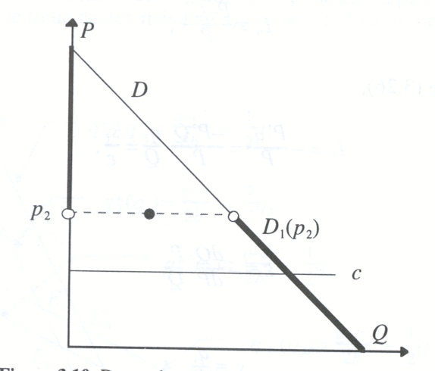
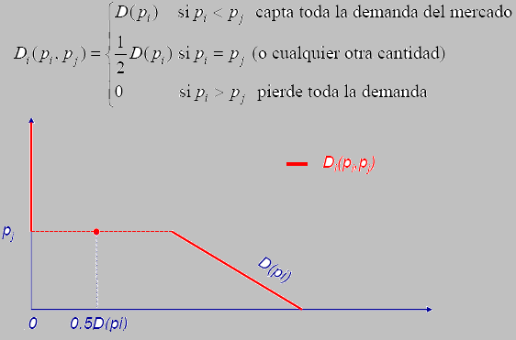
La demanda que enfrenta la empresa i es dada por
Los beneficios de la empresa i son Π_{i}(p_{i} – c) D(p_{i} – p_{j}). El conjunto de estrategias de la empresa i es R⁺ (el conjunto de los precios posibles) y la utilidad de la empresa i en función de las estrategias es su función de beneficio

Slide 33
Si p*₁ > p*₂ > c.
La empresa 1 no tendría demanda D₁ = 0 ⇒ Π₁=0
La empresa 2 tendría toda la demanda del mercado
D₂ = D(p*₂)
Si la empresa 1 elige (ε < 0 y tan pequeño) lo que lleva a Π₁ > 0.
Si la empresa 1 decide p*₁ > p*₂, no actúa óptimamente.
Si la empresa 2 modificase su precio hasta p*₁ – ε, continuaría abasteciendo toda la demanda y obtendría mayores beneficios.
Por tanto, la empresa 2 también querría cambiar su decisión.
Entonces, p*₁ > p*₂ > c no es equilibrio.

Slide 34
Si p*₁ = p*₂ > c
En este caso las empresas se reparten el mercado: en partes iguales:
Π₁= (p*₁ – c)[(½D(p*₁)] > 0
Π₂= (p*₂ – c)[½D(p*₂)] = Π₁ > 0
Si la empresa 1 eligiese p´₁ = p*₁ – ε (ε > 0 y muy pequeño) en cuyo caso se ganaría toda la demanda del mercado y

Slide 35
Si p*₁ > p*₂ = c
La empresa 1 no obtiene ningún beneficio, Π₁= 0.
La empresa 2 abastece toda la demanda, Π₂= (p*₂ - c)D(p*₂) = 0
pero podría modificar su precio hasta p₁ – ε y continuar abasteciendo toda la demanda
no es equilibrio
Si p*₁= p*₂ = c ÚNICO EQUILIBRIO POSIBLE.
El único equilibrio es el competitivo, ya que es el único precio al que ninguna de las dos empresas no quiere ni aumentar ni disminuir su precio
Si la empresa 1 ↓ p₁ ⇒ Π₁= (p*₁ – ε – c)D(p*₁ – ε)= - εD(p*₁ – ε) < 0 luego no tiene incentivos a ↓ p₁
Si la empresa 1 ↑ p₁ ⇒ Π₁= (p*₁ + ε – c) × 0 = 0 luego tampoco tiene incentivo a ↑p₁.

Slide 36
El objetivo es de nuevo encontrar las funciones de reacción (ahora en precios) y luego el equilibrio
El equilibrio de Nash se caracteriza por un vector de precios (p*_{i}, p*_{j}) tal que cada empresa maximiza su beneficio dado el precio de la otra empresa.
La paradoja de Bertrand dice que el único equilibrio es aquél en que
p*_{i} = p*_{j} = c y por tanto los beneficios de equilibrio son nulos Π_{i}∗ = Π_{j}* = 0.

Slide 37
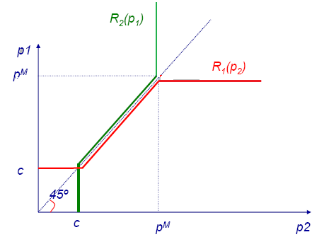
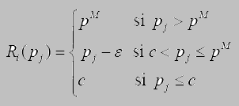
La función de reacción de las empresas es
El equilibro es único y se da donde se cruzan las funciones de reacción
(p*₂ = c, p*₁= c) y la demanda se reparte entre los dos D*₁ = D*₂ = ^{D}/₂
El equilibro de Bertrand - Nash

Slide 38
3.3 El modelo de Stackelberg
La debilidad del duopolio de Cournot reside en el carácter “ingenuo” de las conjeturas de las empresas que se contentan con “adaptarse” a las ofertas que observan.
Stackelberg: Al contrario, una de las empresas sabe todo sobre el comportamiento de la otra, que continua actuando “al estilo Cournot”.
El primer duopolista se denomina director o líder y va a integrar en sus planes la información que tiene sobre el segundo, denominado el seguidor, y efectuará una oferta que maximice su beneficio.
Este modelo es superior al de Cournot en razón de su ventaja informativa sobre la otra empresa, que ve en consecuencia, disminuir su beneficio.

Slide 39
El principal interés del duopolio de Stackelberg es que modeliza un comportamiento elaborado, el del líder.
Su principal inconveniente reside en su carácter completamente asimétrico donde una empresa conoce todo lo de la otra (incluso la forma de sus conjeturas) en tanto que esta se contenta con observar las ofertas efectuadas, sin siquiera preguntar nada.
Cómo explicar o justificar tal asimetría? No es fácil.
Se puede considerar que el líder “copa la plaza” y por ello el seguidor se tiene que adaptar.
Mas generalmente, la asimetría en los comportamientos se puede explicar por el carácter secuencial de las ofertas, si el modelo precisa en que orden se hacen.

Slide 40
El modelo de Stackelberg: El resumen
Al comportarse las empresas como jugadores racionales, la empresa 1 (líder) escoge su cantidad en función de la cantidad que escoja la empresa 2, que a su vez es función de la cantidad escogida por la empresa 1.
La elección óptima de la empresa 2, en la segunda fase ,
donde q₁ es la cantidad escogida por la empresa 1 en la primera fase.
La elección óptima de la empresa 1 consiste en el punto de la curva
al que corresponde el mayor beneficio para la empresa 1.
La determinación geométrica de ese punto se facilita con la utilización de las curvas de isobeneficio de la empresa 1.
La curva isobeneficio de la empresa 1 , es el lugar geométrico de los puntos que, en el mapa de las cantidades (q₁, q₂), corresponden el mismo nivel de beneficio de la empresa 1.

Slide 41
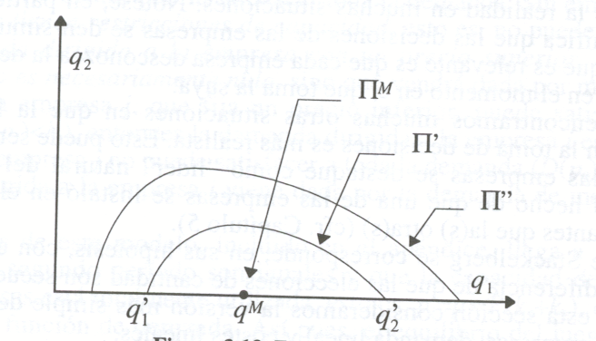
Considerando que q₂ = 0, el beneficio máximo de la empresa 1 se obtiene con q₁ = q^{M}.
Como P^{M} (beneficio de monopolio), es el máximo beneficio que la empresa puede obtener cuando q₁ = q^{M} y q₂ = 0, tenemos una curva de isobeneficio, correspondiente al punto (q^{M},0).
Si q₂ > 0, el beneficio de la empresa 1 es decreciente
Cuanto más próximo esté la curva de isobeneficio a (q^{M},0) mayor será el beneficio correspondiente.
El óptimo de la empresa líder vendrá dado por el punto de tangencia de una curva isobeneficio con la función de reacción de la empresa 1.

Slide 42
Supuestos del modelo
Dos empresas que compiten: una líder y una seguidora.
Las decisiones de las empresas no son simultaneas sino secuenciales.
Las dos empresas producen el mismo bien.
El equilibrio se produce en el corto plazo (equilibrio simultáneo).
La empresa seguidora se comporta como en Cournot.
variación conjetural nula λ = 0: piensan que la otra va a mantener fija su producción.
La empresa líder sabe que la otra se va a comportar como en Cournot.
Demanda y costos lineales
Es un modelo que tiene 2 periodos.
En primer periodo, la empresa líder elige la cantidad. (no se puede cambiar en el segundo periodo).
En el segundo periodo, la empresa seguidora observa la cantidad elegida por la empresa líder y decide su cantidad (esta se situará a lo largo de su curva de reacción).

Slide 43
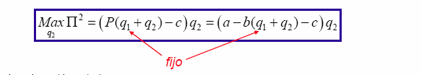
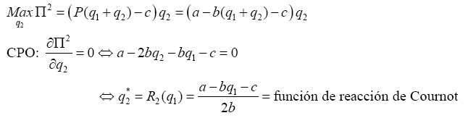
Supongamos una demanda lineal
P(Q)=a – bQ Cmg₁ = Cmg₂ = c
En este tipo de juegos secuenciales se resuelve primero el problema del 2º periodo y después el del 1er periodo.
En el 2º periodo (le toca a la empresa 2, dada la cantidad elegida por la empresa 1):

Slide 44
Supongamos una demanda lineal
P(Q)=a – bQ CMg₁ = CMg₂ = c
Dos empresas, líder (q_{l}) y seguidora (q_{s}),
Para resolver este problema tenemos que resolver el problema a partir de la inducción hacia atrás. En este tipo de juegos secuenciales se resuelve primero el problema del 2º periodo y después el del 1er periodo
La empresa seguidora toma como dada la cantidad a producir por la empresa Líder ajustando su producción a la cantidad que anuncie la Líder [q_{s}(q_{l})]
La empresa Líder escoge la cantidad que maximiza sus beneficios anticipando el comportamiento de la seguidora (su función de reacción)

Slide 45
Formalmente, la empresa seguidora resuelve este problema,
Es decir
Y el problema de la empresa líder consiste en maximizar los
beneficios anticipando el comportamiento de la seguidora,
Sujeto a
Y si lo comparamos con la solución de Cournot obtenemos:
La empresa líder obtiene una ventaja estratégica

Slide 46
3.4 El modelo de la empresa dominante
Las empresas del grupo de la competencia (empresas pequeñas, S) se comportan como precio aceptantes produciendo la cantidad (Q_{S}) que iguala el P_{S} = CMg_{S}.
La empresa dominante se comporta como una empresa con poder sobre los precios (price marker) tomando la estrategia (oferta) del grupo de la competencia como un dato.
La empresa dominante para determinar su precio, estima la demanda residual, la diferencia entre la demanda total y la oferta de las empresas pequeñas (Q_{d} = Q_{M} – Q_{S})
Una vez obtenida la demanda residual la empresa dominante obtiene su función de IMg_{d} = CMg_{d} y de esta manera maximiza su beneficio, determinando el precio y la cantidad.

Slide 47
Para cualquier precio fijado por la empresa dominante, la cantidad vendida por esta empresa iguala la diferencia entre la demanda de mercado y la cantidad ofrecida por el grupo de la competencia.
Las empresas pequeñas toman este precio para determinar su volumen de oferta, pero para esto las empresas ya conocen el precio y maximizan su beneficio (P_{d} = Cmg_{S})
Supuestos del Modelo
La variable estratégica es el precio.
Los bienes que se ofrecen son homogéneos.
Existe una empresa dominante, la que determina el precio de mercado.
Existen empresas pequeñas que se comportan como precio aceptante, del precio fijado por la dominante.

Slide 48
Modelo
D(p) demanda total o de mercado.
F(p) función de oferta del grupo de la competencia (suma horizontal de las curvas de costo marginal).
La empresa dominante trata de maximizar el beneficio, que dada una función de costo lineal y siendo el costo marginal c.
Elasticidad de la demanda
Elasticidad de la oferta del grupo de la competencia
Cuota de mercado del grupo de la competencia

Slide 49
El equilibrio de la empresa dominante corresponde a una situación de monopolio atenuado.
El grupo de la competencia actúa como traba al poder de monopolio de la empresa dominante: Cuanto mayor sea la cuota de mercado de la competencia y/o la elasticidad de su oferta, tanto menor será el poder de mercado de la empresa dominante.
Cuando la competencia es común a mercados con varias empresas dominantes se habla de grupos estratégicos (un grupo de empresas líderes y un grupo de empresas marginales).
El modelo de competencia monopolística (Chamberlain)
Si el número de empresas es grande la estrategia de cada empresa tiene un impacto despreciable en las restantes empresas.
La diferenciación del producto hace que la curva de demanda a la que se enfrenta cada empresa no sea horizontal : cada empresa es un price marker.
Que el producto no sea homogéneo no implica que la libre entrada conlleve beneficios nulos a largo plazo, si bien este equilibrio no es eficiente.

Slide 50
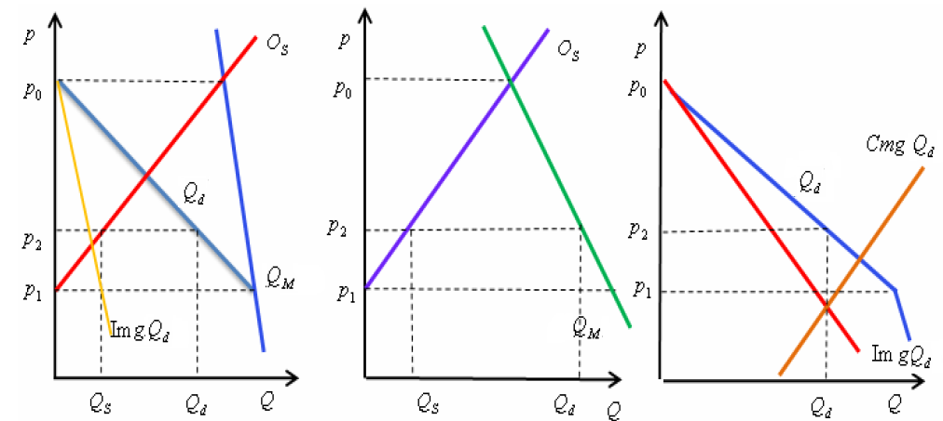
Cuando el precio es mayor o igual a p₀, la empresa dominante no ofrece nada y el mercado es cubierto por la oferta de las empresas pequeñas.
Si el precio es igual o menor a p₁, las empresas pequeñas no ofertan nada y la demanda de mercado es la demanda de la empresa dominante.
De la curva de demanda de la empresa dominante, se obtiene la curva de ingreso marginal (IMg_{d})), que al interceptarse con el costo marginal (Cmg_{d}) se determina su nivel óptimo de producción (Q_{d}), con el cual se maximiza los beneficios.

Slide 51
3.5 El modelo de colusión
Idea básica:
Las empresas se ponen de acuerdo para actuar de forma coordinada.
Objetivos:
Obtener un mayor nivel de beneficio que el que obtendrían compitiendo, y
Reducir la incertidumbre asociada a la interdependencia entre empresas.

Slide 52
Tipos
Los aspectos sobre los que se pueden poner de acuerdo las empresas pueden ser muy diversos:
Pueden acordar tanto el precio como la cantidad a producir (cárteles que maximizan el π conjunto);
Pueden acordar repartirse el mercado (por ejemplo, por zonas geográficas);
Pueden fijar el precio y permitir la existencia de competencia en el resto de características del bien.

Slide 53
Cárteles que maximizan el π conjunto
Las empresas se ponen de acuerdo de manera que actúan como un monopolio:
La cantidad a producir y el precio serán los de monopolio.
Se reparte la producción según el costo marginal de cada empresa que participa en el acuerdo.
El beneficio que obtiene cada uno de los participantes depende del tipo de acuerdo alcanzado.

Slide 54
Algebraicamente se expresa:
De lo que se deduce que:
IMg = CMg₁
IMg = CMg₂
IMg = CMg₁ = CMg₂ = IMg*
Notes:
3

Slide 55
P
CMg₁
CMg₂
CMg_{T}
P*
IMg*
D = IMe
IMg
Q₁
Q₂
Q₃
Cantidad

Slide 56
Observaciones:
1) CMg_{T} = CMg₁ + CMg₂
2) Niveles de producción que maximizan los beneficios:
    CMg_{T} = IMg para Q_{T} y P*
    IMg = IMg*
    IMg* = CMg₁ para Q₁, CMg* = CMg₂ para Q₂
    CMg₁ + CMg₂ = CMg_{T}, Q₁ + Q₂ = Q_{T,}
    IMg = CMg₁ + CMg₂

Slide 57
El principal problema de todos los acuerdos es que son INESTABLES.
Las empresas tienen incentivos a incumplir lo que se ha acordado.
¿Por qué?
Porque las empresas pueden obtener más beneficios incumpliendo el acuerdo que respetándolo …
… al menos siempre que alguno de los demás lo respete.

Slide 58
Con el ejemplo habitual:
P = a – bQ y CT = cX .
Con el cártel la cantidad producida sería la del monopolio repartida equitativamente:
⇒
que supone unos beneficios:
que son superiores a los de Cournot

Slide 59
Si A no respeta el acuerdo pero piensa que B sí lo va a hacer, tomará como dada la cantidad producida por B y maximizará su beneficio.
Para ello sustituirá la producción de B en su función de reacción tipo Cournot, dado que está suponiendo que la otra no va a reaccionar (su producción es fija):

Slide 60
La cantidad total que se ofrecería en el mercado sería:
con lo que el precio de equilibrio quedaría en:
El beneficio de la empresa que no cumple el acuerdo es:
que es precisamente la razón por la cual existe el incentivo al engaño.

Slide 61
Por su parte, la empresa engañada obtendrá unos beneficios:
Además, los beneficios globales ya no son máximos:
Lógicamente este incentivo se presenta para ambos. Si ambos intentan engañar, la solución será la de Cournot, que es peor para los dos.

Slide 62
Q₁
30
Curva de reacción
de la Empresa 2
Para las empresas, el resultado de
la colusión es el mejor, seguido
del equilibrio de Cournot y del
equilibrio de la competencia.
Equilibrio competitivo (P = CMg; Π = 0)
15
Equilibrio de Cournot
10
Equilibrio de colusión
7.5
Curva de reacción
de la Empresa 1
Curva de
contrato
7.5
10
15
30
Q₂
Notes:
54

Slide 63
3.6 El modelo de competencia monopolística
Supuestos básicos:
  Productos diferenciados: marca, publicidad, localización, envase, etc.
  Bienes y servicios no son sustitutos perfectos. Implica
    Cierto poder de mercado. Fijación precios.
    Curva de demanda pendiente negativa.
    Productos diferentes pero suficientemente cercanos para influir
  Libre entrada y salida de empresas.
  Costos similares.
Supuestos adicionales
  Muchos vendedores y compradores.
  Información perfecta.
  Maximización del beneficio a corto y largo plazo. A largo plazo, Π = 0, pues de no ser así se produciría entrada o salida de empresas del sector.

Slide 64
El grado de poder de monopolio que tenga la empresa depende del éxito en la diferenciación de su producto
$/Q
Corto plazo
$/Q
Largo plazo
CMg
CMg
CMe
CMe
P_{CP}
P_{LP}
D_{CP}
D_{LP}
IMg_{CP}
IMg_{LP}
Q_{CP}
Cantidad
Q_{LP}
Cantidad
  Competencia monopolista busca aumentar ventas, pues P > CMg.
  Libre entrada y salida de empresas hace que los π extraordinarios desaparezcan.

Slide 65
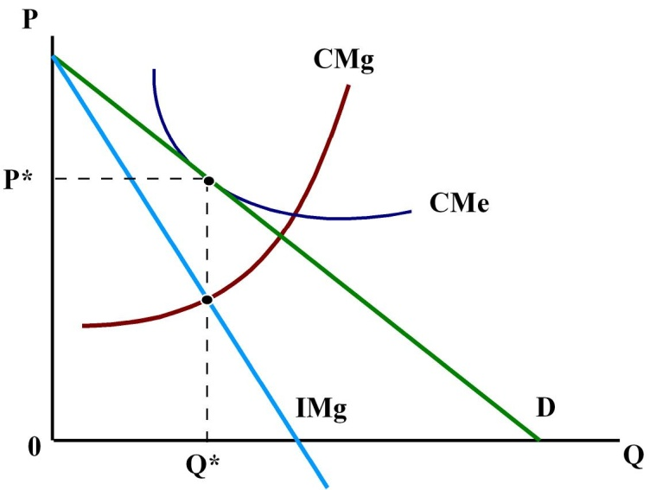
Corto plazo
Observaciones (corto plazo):
  Curva de demanda de pendiente negativa: producto diferenciado.
  Demanda relativamente elástica: sustitutivos buenos.
  IMg < P
  Los beneficios se maximizan cuando IMg = CMg.
  Esta empresa obtiene beneficios económicos.
Observaciones (largo plazo):
  Los beneficios atraen a nuevas empresas (hay libertad de entrada).
  La demanda de la empresa disminuirá , perdiendo cuota de mercado
  La producción y el precio de la empresa caerán.
  Reajuste stock capital y Q
  La producción de la industria se incrementará.
  No hay beneficios económicos (P = CMe).
  Si P > CMg: sigue teniendo poder de monopolio.
Largo plazo
P
CMg
CMe
P*
Debido a la entrada de nuevas empresas que venden otras marcas
D¹
D⁰
Q*
IMg¹
IMg⁰

Slide 66
Competencia perfecta
$/Q
La competencia monopolística y la eficiencia económica:
  El poder de monopolio (diferenciación) produce un precio más alto que la competencia perfecta. Si el precio se reduce hasta el punto donde CMg = D, el excedente del consumidor incrementará a una cuantía igual a la del área sombreada de color amarillo.
CMg
CMe
P_{C}
D = IMg
Q_{C}
Cantidad
Competencia monopolística
$/Q
Pérdida irrecuperable
de eficiencia
CMg
CMe
  Sin beneficios económicos a largo plazo, la producción de la empresa es inferior a la que minimiza el costo medio y se da un exceso de capacidad.
P_{CM}
D_{LP}
IMg_{LP}
Q_{CM}
Cantidad

Slide 67
Con respecto al monopolio, Competencia monopolística es más ineficiente:
  P > CMg. Pérdida irrecuperable de eficacia. El Excedente del Consumidor es menor, salvo discriminación precios.
  Número empresas puede ser ineficiente. No producen en el mínimo de la curva CMe.
  Exceso de capacidad. Equilibrio a la izquierda del nivel mínimo de la curva de costos medios.
  Ventaja para el consumidor:
  aumenta la diversidad de productos y las opciones de consumo

Slide 68
La determinación del precio y la cantidad que maximizan los beneficios en competencia monopolista es la misma que en el caso de la empresa en una situación de monopolio.
Para maximizar los beneficios
El precio que maximiza los beneficios es el precio máximo por unidad que los consumidores están dispuestos a pagar por el nivel de producción que maximizan los beneficios
Las curvas de demanda e ingreso marginal utilizadas para calcular la maximización de los beneficios de la empresa de competencia monopolista no dependen de la demanda de mercado del producto, sino de la demanda del producto de la empresa individual.
La curva de demanda del monopolista es la curva de demanda del mercado.

Slide 69
Implicaciones de la diferenciación de productos
La fabricación de productos diferenciados es la clave en la diferencia con la competencia perfecta.
La única razón por la que las empresas tienen algún control sobre los precios es que los consumidores considera que los productos están diferenciados entre sí.
De ahí la importancia de tratar de convencer que sus productos son mejores que los de la competencia.
Estrategias de persuasión:
  Campañas publicitarias: publicidad comparativa. Puede animar a los consumidores a pagar una prima por determinada marca: capital de marca
  Introducción de nuevos productos, nuevos productos mejorados. Nuevos productos que satisfacen necesidades especiales en un mercado: marketing de nichos

Slide 70
Los oferentes, a través de la publicidad y del trato personalizado, intentan generar diferencias subjetivas para posicionar sus productos: Fidelidad de Marca.
La publicidad es una fuente de información fiable para los consumidores sobre los productos (disponibilidad, calidad, precio).
Desperdicio de recursos e ineficiencia. Excesivo gasto para crear diferencias mínimas y posiblemente inexistentes entre los productos.
La publicidad incrementa el costo de los productos y frecuentemente contiene muy poca información. En ocasiones es una molestia.
La publicidad puede conducir a guerras improductivas y servir como una barrera de entrada.

Slide 71
Decisiones óptimas de publicidad
¿Cuánto tendría que gastar en publicidad una empresa para maximizar sus beneficios?
Depende de la naturaleza de la industria en la que se desempeñe la empresa.
Contratar publicidad hasta el punto en que el ingreso incremental de la publicidad sea igual al costo incremental.
Elasticidad precio de la demanda del producto de la empresa
Elasticidad publicidad de la demanda del producto de la empresa
A representa el gasto en publicidad de la empresa
R muestra el valor pecuniario de las ventas de la empresa (ingresos de
la empresa)

Slide 72
El modelo de Chamberlain
Importancia costos de venta
Publicidad: Alterar la demanda y hacerla más inelástica.
Demanda determinada por:
  Estilo del producto y servicios asociados.
  Actividades de venta.
  Otros: Estrategias competidores, preferencias, ingresos…
Diferenciación producto: Fijar la singularidad del artículo en la mente del consumidor, mediante publicidad y marcas.
  Diferenciación real: Productos tienen características intrínsecamente diferentes. (especificación, insumos, localización, servicios complementarios…)
  Diferenciación imaginaria: Productos similares y el consumidor es persuadido de que son diferentes. (empaquetado, diseño, marca…)

Slide 73
Diferenciación producto. Consecuencias
  El mercado/industria se redefine en función del “grupo de productos”, que incluye a los que están estrechamente relacionados.
  Fidelidad consumidor: Curva de demanda de pendiente negativa pero con elasticidad precio y elasticidad-cruzada altas.
  Cada empresa puede fijar precio diferente. “Constelación de precios”.
Notes:
73

Slide 74
La empresa tiene poder sobre el precio, puede aumentarlo sin perder todos sus clientes y disminuirlo sin hacerse de toda la demanda del mercado. Los consumidores valoran la variedad.
Es un poder relativo, pues el consumidor puede sustituir una variedad por otra. Con los siguientes supuestos:
  Uniformidad respecto a la distribución de los consumidores entre las variedades e igualdad de precios.
  Simetría en la conducta de las empresas en relación a precios: lo que conviene a una conviene al resto.
  Independencia de la empresa f al establecer o cambiar su precio respecto a lo que hagan las demás. No hay comportamiento estratégico debido a la enorme cantidad de competidoras con las que comparte el mercado.
Hay, dos demandas de la empresa:
  Por uniformidad y simetría: demanda efectiva de la empresa (DD).
  Por no haber conducta estratégica: la empresa supone constante el precio de sus competidoras y percibe como demanda propia no la efectiva sino otra más elástica denominada demanda nocional o percibida (dd).

Slide 75
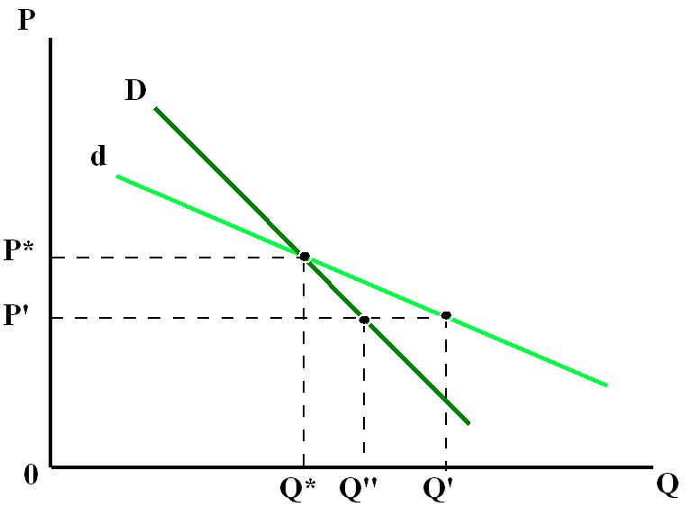
La curva de demanda
Empresas con costos similares. Posición simétrica
Muchos oferentes: Empresas consideran que su conducta no influye en los competidores (considera dd)
Productos sustitutos cercanos: empresas perciben curvas de demanda elásticas.
Empresa considera que su conducta no influye (dd)..
… pero influye (DD).

Slide 76
P
a
D
Demanda efectiva
P*
C
P’
E
F
d
demanda percibida o nocional
Q*
Q’”
Q’
Q

Slide 77
Equilibrio de corto plazo de la empresa f
P
a
La empresa elegirá Q que maximice su p, caracterizado por las CPO y CSO, conocidas.
La abscisa Q* del punto b representa el equilibrio de una empresa f.
El IMg y el P establecido por la empresa será el percibido por ella, el que da su demanda d.
Para que el equilibrio deseado sea efectivo, el precio establecido por la empresa para esa Q de equilibrio Q* también debe ser el dado por la demanda efectiva a esa Q.
Que al P que establezca la empresa, dado el de sus competidoras, la parte de demanda de mercado que le corresponda, en verdad, coincida con la que ella espera. De no ser así, habría una frustración de los planes de venta de la empresa f.
D
Demanda efectiva
CMg
P*
a
b
demanda percibida o nocional
IMg
d
Q*
Maximización π en la intersección
IMg = CMg. Sí P > CMe π extraordinarios.

Slide 78
3.7 El modelo de demanda quebrada de Paul Swezy
Origen: Modelo de Chamberlin
P
Muchos oferentes: Empresas consideran que su conducta no influye en los competidores (considera dd)
Productos sustitutos cercanos: empresas perciben curvas de demanda elásticas.
D
d
P*
d
Empresa considera que su conducta no influye (dd)..
… pero influye (DD).
D
Q*
Q

Slide 79
P
a
D
Demanda de participación de mercado
P*
C
P’
E
F
d
demanda individual
Q*
Q”
Q’
Q
Hall y Hitch: utilizan la curva de demanda quebrada para explicar la persistencia de los precios en los mercados oligopolicos

Slide 80
Sweezy introdujo dicha curva como una herramienta operativa para la determinación del equilibrio en los mercados oligopolicos
Una explicación de por qué los oligopolistas no modifican sus precios cuando cambian las condiciones de costo y demanda.
Supuestos básicos:
Si una empresa sube el precio, los restantes competidores optan por no cambiar sus precios. Las ventas disminuirán fuertemente. La demanda para precios superiores al establecido es muy elástica.
Si una empresa baja el precio, los demás competidores actuarán de la misma forma. Por lo tanto no conseguirá aumentar sensiblemente sus ventas. Para precios menores del establecido la demanda resulta inelástica.
Inicialmente, las empresas desconocen si su demanda es elástica o inelástica.
Una empresa asume que si baja el precio, habrá una respuesta grande de parte de los consumidores.

Slide 81
Hay pocas empresas en el mercado atendiendo a muchos consumidores
Las empresas fabrican productos diferenciados
Cada empresa cree que las rivales reducirán sus precios como reacción a una reducción del precio, pero no elevarán sus precios como reacción a un incremento en el precio
Existen barreras a la entrada

Slide 82
La curva de IMg es discontinua en el nivel de producción de la quebradura (segmento dA)
El equilibrio (beneficio máximo) de la empresa está definido en el punto de quebradura:
  En cualquier punto a la izquierda el CMg está por debajo del IMg
  En cualquier punto a la derecha el CMg está por arriba del IMg
El equilibrio no esta definido por la condición IMg = CMg
El CMg pasa por algún punto de la discontinuidad AB
d
CMg₁
P*
A
CMg₂
B
IMg
D
Q*
Curva de demanda quebrada es una manifestación de la inaplicabilidad de la regla marginalista.

Slide 83
Para que IMg = CMg se requieren costos anormalmente altos o anormalmente bajos.
La discontinuidad del IMg implica que hay un intervalo en el que los costos pueden modificarse sin afectar P* y Q*
Cuanto mayor sea la diferencia de elasticidades de los segmentos superior e inferior de la demanda quebrada mayor es la discontinuidad en la curva de IMg
Solo hay un caso en que un aumento de los costos inducirá con certeza a la empresa a aumentar su precio pese a que los costos superiores pasen a través de la discontinuidad

Slide 84
Debilidades:
El modelo no explica decisiones de la empresa en materia de precios y volumen de la producción
No define el nivel en el que se fijará el precio para maximizar los beneficios
No explica el nivel de precios en el que tiene lugar la quebradura
La quebradura es la consecuencia o manifestación de la incertidumbre de los oligopolistas y de sus expectativas de que las empresas rivales se unirán a ellos en una disminución de precios pero no en aumentos

Slide 85
Bibliografía
Ahijado, M. (1998), Lecturas de microeconomía y economía industrial. Madrid: Pirámide.
Buesa, M. (1998), Economía industrial. México: CES.
Cabral, L. (1997), Economía industrial, McGraw Hill, Madrid, España.
Clarke, R. (1993), Economía industrial. Colegio de economistas de Madrid. Madrid: Celeste Ediciones.
Callejón, M. (2001), Economía Industrial. Caracas: DRES.
Costa, M.T. (2001), Teoría de la empresa. Madrid: Civitas.
Fernández de Castro, J. y Duch B. Néstor (2003), Economía Industrial: un enfoque estratégico, McGraw-Hill Interamericana, Madrid, España
Henderson J.M., y Quandt, R.E. (1991), Teoría microeconómica, Ariel, Madrid, España.
Koutzoyanis, A. (2002), Microeconomía moderna, Amorrortu editores, argentina.
Pepall, L.; Richards, D. J. y Norman, G. (2006), Organización industrial: teoría y práctica contemporáneas, México, Distrito Federal.
Segarra, A. (2001), Mercados y empresas. Madrid: Civitas.
Tarziján J. y Paredes, R. (2010), Organización industrial para la estrategia empresarial. México: Prentice Hall.
Tirole, J. (1990), La Teoría de la Organización Industrial, Ariel, México.

